Slide 1
CHÀO MỪNG CÁC EM ĐẾN VỚI BÀI HỌC HÔM NAY!

Slide 2
KHỞI ĐỘNG
Cả lớp cùng xem video và cho biết cảm nhận của em về câu chuyện này?

Slide 3
Chia sẻ với các bạn trong lớp một câu chuyện về tình yêu thương trong gia đình mà em đã chứng kiến. Cảm xúc của em khi chứng kiến sự việc ấy là gì ?
- Gia đình có ý nghĩa thế nào đối với mỗi chúng ta ?

Slide 4
Bài 7
Gia đình thương yêu

Slide 5
TIẾT 85-86
Những cánh buồm
(Hoàng Trung Thông)

Slide 6
I. Tìm hiểu chung

Slide 7
1. Tri thức đọc hiểu
a. Thể loại thơ
Trình bày những hiểu biết của em về thể loại thơ ?

Slide 8
………………………………………………………………………………………
- Khái niệm
THƠ
………………………………………………………………………………………
………………………………………………………………………………………
- Phân loại
………………………………………………………………………………………
………………………………………………………………………………………
………………………………………………………………………………………

Slide 9
Thơ thuộc loại tác phẩm trữ tình, thiên về diễn tả tình cảm, cảm xúc của nhà thơ.
- Khái niệm
Có quy tắc nhất định về số câu, số chữ và cách gieo vần.
Thơ cách luật
THƠ
Không có quy tắc nhất định về số câu, số chữ và cách gieo vần.
- Phân loại
Thơ tự do
Có thể liền mạch hoặc chia thành các khổ thơ.
Số dòng trong một khổ thơ và số chữ trong một dòng cũng không theo quy tắc.

Slide 10
b. Yếu tố miêu tả và tự sự trong thơ
Vai trò của yếu tố miêu tả
…………………………………………………………
Vai trò của yếu tố tự sự
……………………………………………………
Vai trò của 2 yếu tố đối với thơ
………………………

Slide 11
b. Yếu tố miêu tả và tự sự trong thơ
Yếu tố miêu tả góp phần làm rõ đặc điểm, tính chất của sự vật, hiện tượng.
Yếu tố tự sự được dùng để thuật lại sự việc, câu chuyện khi cần.
Làm cho việc thể hiện tình cảm, cảm xúc trong thơ thêm sâu sắc, độc đáo.

Slide 12
c. Ngôn ngữ thơ
Ngôn ngữ thơ
…………………………………….
………………………………………………...
………………………………………..
Thể hiện………………………………………………….
Tìm hiểu bài thơ là tìm hiểu……………........................

Slide 13
c. Ngôn ngữ thơ
Ngôn ngữ thơ
Hàm súc
Giàu nhạc điệu
Hình ảnh
Thể hiện những rung động suy tư của người viết
Tìm hiểu bài thơ là tìm hiểu những tình cảm, cảm xúc mà tác giả gửi gắm qua ngôn ngữ thơ

Slide 14
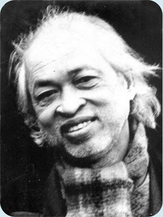
2. Tác giả, tác phẩm :
a. Tác giả :
- Hoàng Trung Thông (1925 – 1993)
- Quê: ở xã Quỳnh Đôi, Quỳnh Lưu, Nghệ An
Thơ của ông giản dị, cô đọng, chứa đựng cảm xúc trong sáng.
Nhiều bài thơ đã được phổ nhạc.

Slide 15
b. Tác phẩm Những cánh buồm:
Sáng tác năm1963.
- Thể loại: thơ tự do.
Phương thức biểu đạt: Tự sự, miêu tả, biểu cảm.
3. Đọc và tìm hiểu chú thích
* Đọc
* Giải nghĩa từ

Slide 16
Cha mỉm cười xoa đầu con nhỏ: “Theo cánh buồm đi mãi đến nơi xa, Sẽ có cây, có cửa, có nhà Vẫn là đất nước của ta, Ở nơi đó cha chưa hề đi đến.”
Cha lại dắt con đi trên cát mịn, Ánh nắng chảy đầy vai Cha trầm ngâm nhìn mãi cuối chân trời Con lại trỏ cánh buồm xa hỏi khẽ: “Cha mượn cho con buồm trắng nhé, Để con đi …”
Lời của con hay tiếng sóng thầm thì Hay tiếng của lòng cha từ một thời xa thẳm Lần đầu tiên trước biển khơi vô tận Cha gặp lại mình trong tiếng ước mơ con.
Những cánh buồm
Hai cha con bước đi trên cát Ánh mặt trời rực rỡ biển xanh Bóng cha dài lênh khênh Bóng con tròn chắc nịch.
Sau trận mưa đêm rả rích Cát càng mịn, biển càng trong. Cha dắt con đi dưới ánh mai hồng, Nghe con bước lòng vui phơi phới.
Con bỗng lắc tay cha khẽ hỏi: “Cha ơi!
Sao xa kia chỉ thấy nước thấy trời Không thấy nhà, không thấy cây, không thấy người ở đó?”

Slide 17
II. ĐỌC HIỂU VĂN BẢN:

Slide 18
1. Từ ngữ, hình ảnh, biện pháp nghệ thuật
Từ ngữ:
- cha, con, biển, cánh buồm, ước mơ,… =>Từ ngữ hàm súc, có tính biểu tượng, gợi nhiều liên tưởng thú vị.
- lênh khênh, rả rích… => Từ láy: gợi hình, gợi cảm, tạo vần nhịp cho bài thơ.
“Những cánh buồm” là bài thơ độc đáo.
Theo em, bài thơ “Những cánh buồm” có gì độc đáo? Em hãy liệt kê những từ ngữ, hình ảnh, biện pháp tu từ thể hiện sự độc đáo đó.
Hình ảnh:
- hai cha con bước đi trên cát; bóng cha dài lênh khênh; bóng con tròn chắc nịch; cánh buồm xa, … => gợi nhiều cảm xúc cho độc giả về tình cảm cha con.
Biện pháp tu từ:
“…thấy nước thấy trời/ Không thấy nhà, …”
=> Điệp từ, điệp ngữ: làm tăng giá trị biểu cảm cho thấy sự mênh mông của biển trời quê hương.

Slide 19
2. Các yếu tố tự sự và miêu tả
Bài thơ có chứa các yếu tố miêu tả và tự sự không? Nếu có, em hãy chỉ ra và phân tích tác dụng của các yếu tố đó rồi điền vào PHT sau:
Phiếu học tập
 | Ngữ liệu | Tác dụng
Yếu tố tự sự
Yếu tố miêu tả

Slide 20
Phiếu học tập
 | Ngữ liệu | Tác dụng
Yếu tố tự sự | Bài thơ kể về những cuộc đối thoại giữa hai cha con về những thắc mắc trẻ thơ, về ước mơ tuổi trẻ của người cha. | Giúp người đọc cảm nhận được tình cảm gần gũi, thân thiết giữa người cha và người con.
Yếu tố miêu tả | Hình ảnh hai cha con dắt nhau bên bờ biển dưới nền cát mịn, dưới ánh mai hồng; và hình ảnh những cánh buồm. | Giúp người đọc hình dung ra hình ảnh của người cha và người con; khung cảnh tuyệt đẹp của bãi biển vào buổi sớm mai.

Slide 21
3. Đặc điểm của thơ tự do
“Những cánh buồm” là thơ tự do hay thơ cách luật? Dựa vào đâu mà em biết được điều đó?
Em hãy đọc lại tri thức đọc hiểu và hoàn thành PHT số 2.
Phiếu học tập số 2
Đặc điểm của thơ | Thể hiện trong văn bản “Những cánh buồm”
Thiên về diễn tả … | Bài thơ diễn tả tình cảm, cảm xúc…
Ngôn ngữ thơ thường… | - Một số từ ngữ, hình ảnh tiêu biểu, hàm súc trong bài là:… - Nhạc điệu:…

Slide 22
3. Đặc điểm của thơ tự do
“Những cánh buồm” thuộc thể thơ tự do.
Căn cứ để xác định:
Bài thơ không có quy tắc nhất định về
+ Số dòng thơ (27 dòng);
+ Số chữ trong câu thơ (2,3,5,6,8,9,10);
+ Gieo vần: hồng, trong / nhà, ta.

Slide 23
Phiếu học tập số 2
Đặc điểm của thể loại thơ | Thể hiện trong văn bản “Những cánh buồm”
Thơ là tác phẩm trữ tình thiên về diễn tả tình cảm, cảm xúc của nhà thơ | Bài thơ thể hiện niềm mơ ước của tuổi thơ được đi đến những chân trời bao la phía trước của người con. Từ niềm mơ ước ấy của con, tác giả đã giải bày nỗi niềm của mình về chính những khát khao vẫn còn dang dở, muốn chuyển tiếp cho thế hệ tương lai thực hiện sau này.
Ngôn ngữ thơ thường hàm súc, giàu nhạc điệu, hình ảnh. | - Những từ ngữ hàm súc, có tính biểu tượng biển, cánh buồm,… - Bài thơ giàu nhạc điệu do sự hiệp vần của những từ: hồng, trong (khổ 2); nhà, ta (khổ 2), điệp ngữ: bóng cha, bóng con (khổ 1); không thấy (khổ 2),… - Bài thơ có những hình ảnh: cha, con, cát mịn, mặt trời buổi sớm, biển xanh,…

Slide 24
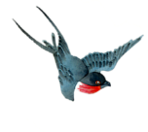
4. Thông điệp và bài học
Tình cảm hai cha con dành cho nhau được thể hiện như thế nào trong bài thơ? Điều này gợi cho em suy nghĩ gì về tình cảm gia đình.
Tình cảm của hai cha con dành cho nhau được thể hiện một cách chân thực, xúc động qua những câu hỏi ngây ngô của cậu bé và những câu trả lời của người cha. Người cha giảng giải cho con, từng bước nâng đỡ ước mơ cho con.
- Tình cảm gia đình thật thiêng liêng, đặc biệt là tình yêu thương vô bờ bến của cha mẹ đối với con cái.
- Ba mẹ là điểm tựa lớn lao, nâng đỡ tâm hồn và hướng con cái đến những khát vọng lớn lao trong cuộc đời.
- Các em hãy là những người con hiếu thảo; luôn cố gắng phấn đấu để đạt được ước mơ và trở thành niềm tự hào của ba mẹ.

Slide 25
III. TỔNG KẾT:

Slide 26
Hình ảnh thơ độc đáo, từ ngữ chọn lọc, lời thơ giản dị, xây dựng ngôn ngữ đối thoại.
Nhịp thơ trầm lắng, bay bổng.
1. Nghệ thuật:

Slide 27
Lời thơ nhẹ nhàng, thuật lại cuộc trò chuyện giữa hai cha con trước biển cả bao la.
Qua đó, thể hiện tình cảm cha con sâu sắc. Ngợi ca sự dìu dắt của người cha và ước mơ khám phá cuộc sống của con.
2. Ý nghĩa văn bản:

Slide 28
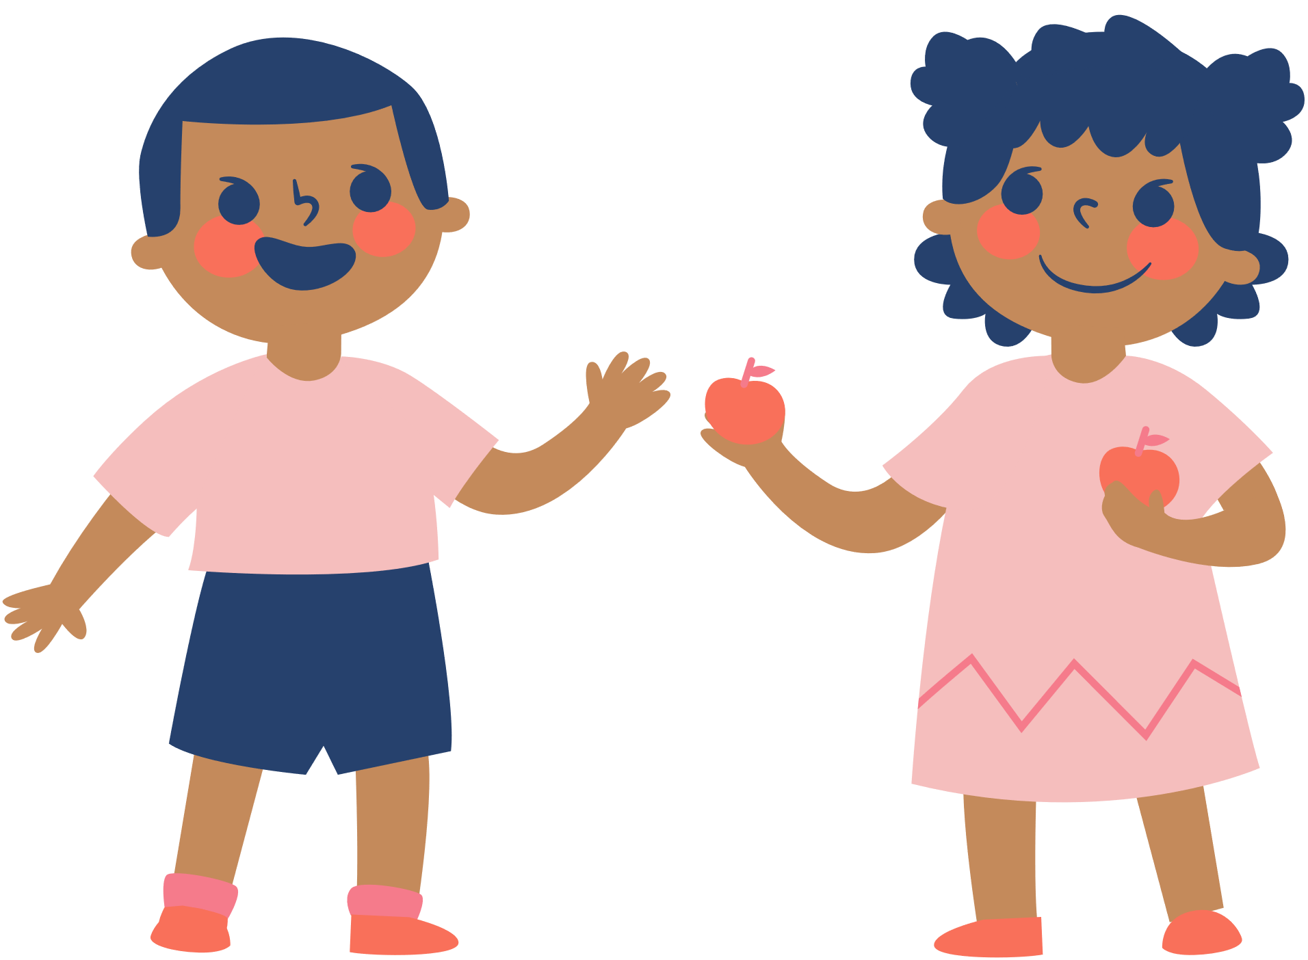
IV. LUYỆN TẬP
Dựa vào những hình ảnh được gợi ra từ bài thơ, em hãy tưởng tượng và viết đoạn văn miêu tả cảnh hai cha con đi dạo trên biển.

Slide 29
Chúc các em
học tốt!

